Slide 1


עקרונות קצרים
על עיצוב דאשבורד
5# דע/י מי קהל היעד שלך
ד"ר הדר רונן
את/ה לא היוזר!

Slide 2
עקרונות קצרים
על עיצוב דאשבורד
5# דע/י מי קהל היעד שלך
את/ה לא היוזר!
ד"ר הדר רונן

Slide 3

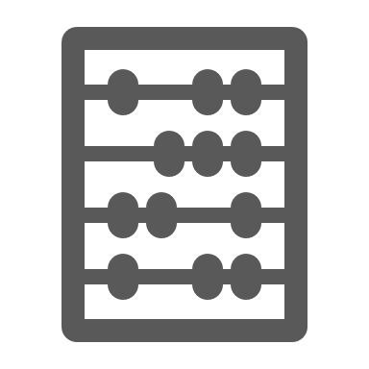
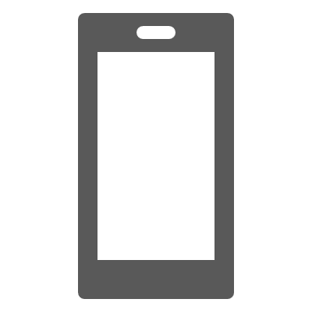

5# למי מיועד הדאשבורד?
מי ה"פרסונה" שתשתמש בדאשבורד
באיזה תרחיש יהיה השימוש בדאשבורד
לאיזה מכשיר מתוכנן השימוש

Slide 4

5# למי מיועד הדאשבורד?

Slide 5
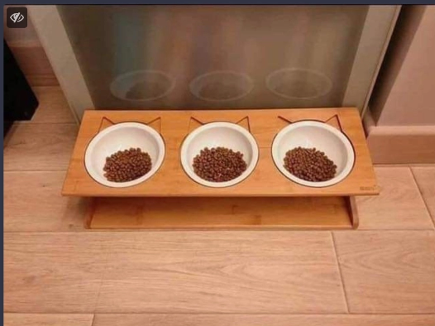
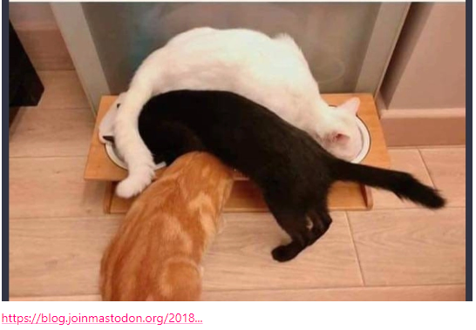
5# למי מיועד הדאשבורד?

Slide 6

5# למי מיועד הדאשבורד?
UCD: User-Centered Design method

Slide 7
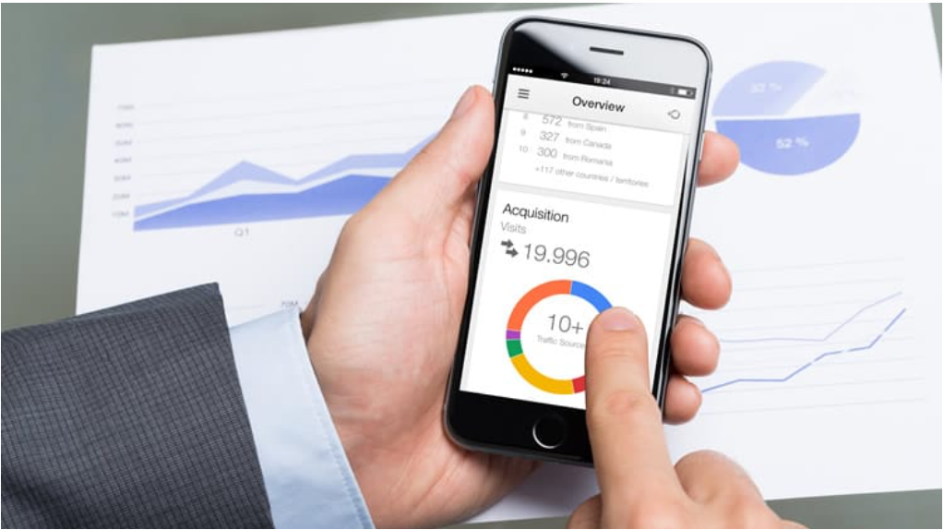
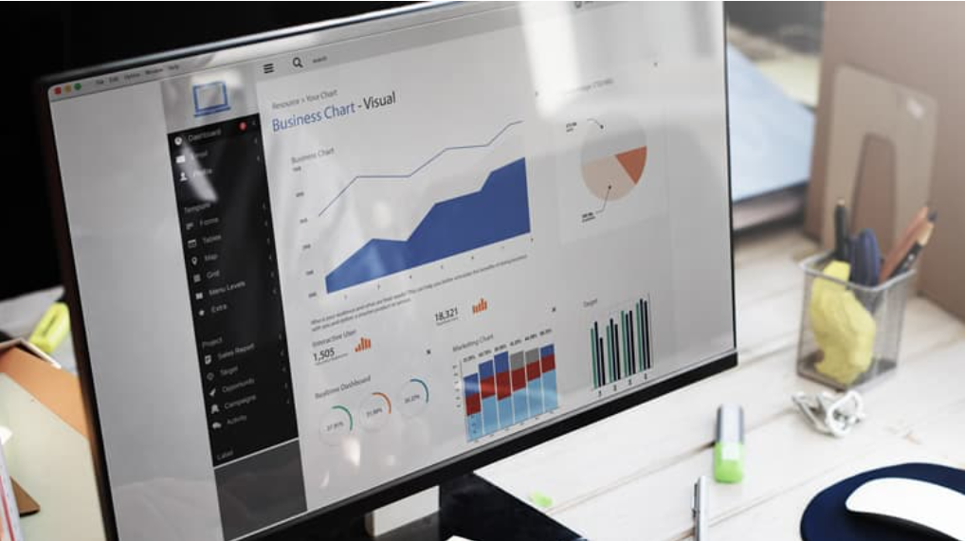

5# למי מיועד הדאשבורד?

